Slide 1
Company-Hub
Ekipa TechBuild

Slide 2
Poslovna priložnost

Slide 3
Company-Hub
Kompleksnost
Veliko rešitev
Centralizirana platforma
Vodenja projektov za manjša IT podjetja
Veliko različnih platform in aplikacij

Slide 4
Glavne funkcionalnosti

Slide 5
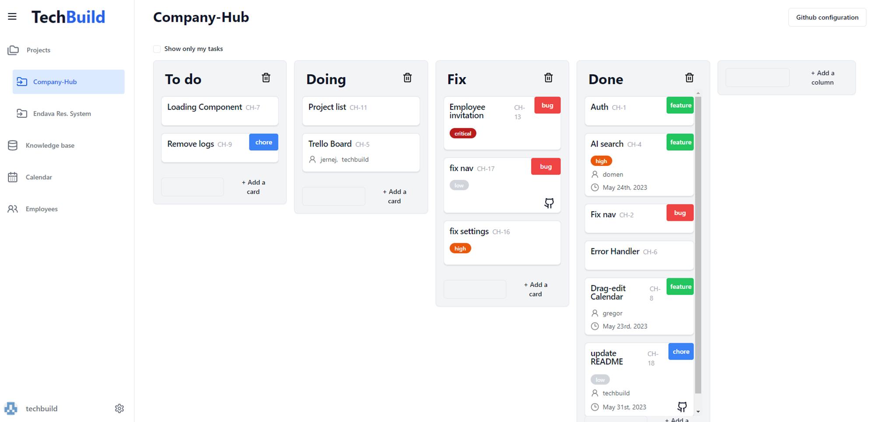
AGILNA TABLA
Integracija z Github-om

Slide 6
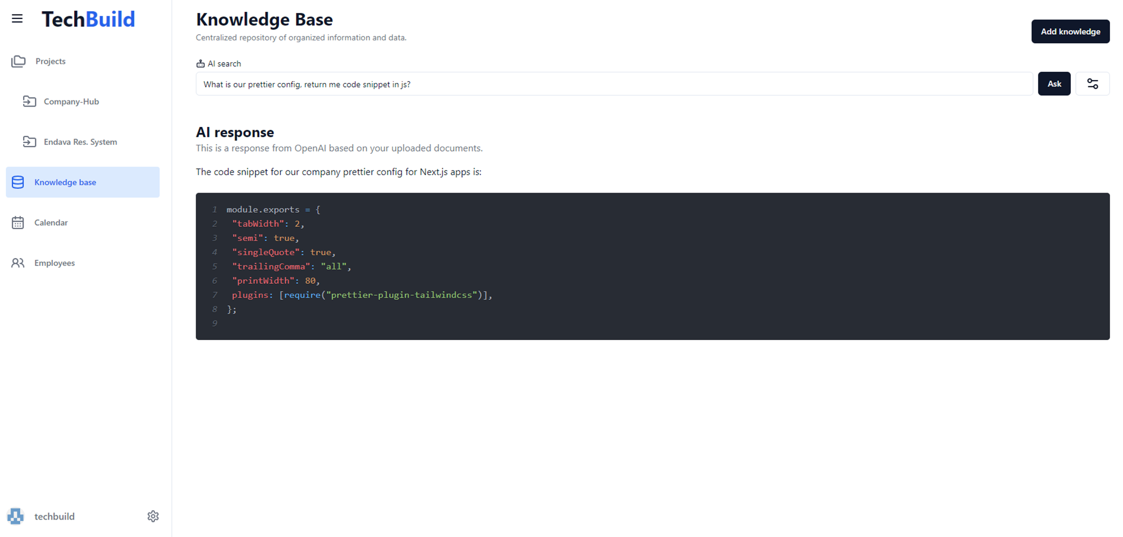
BAZA ZNANJA
Podprta z umetno inteligenco

Slide 7
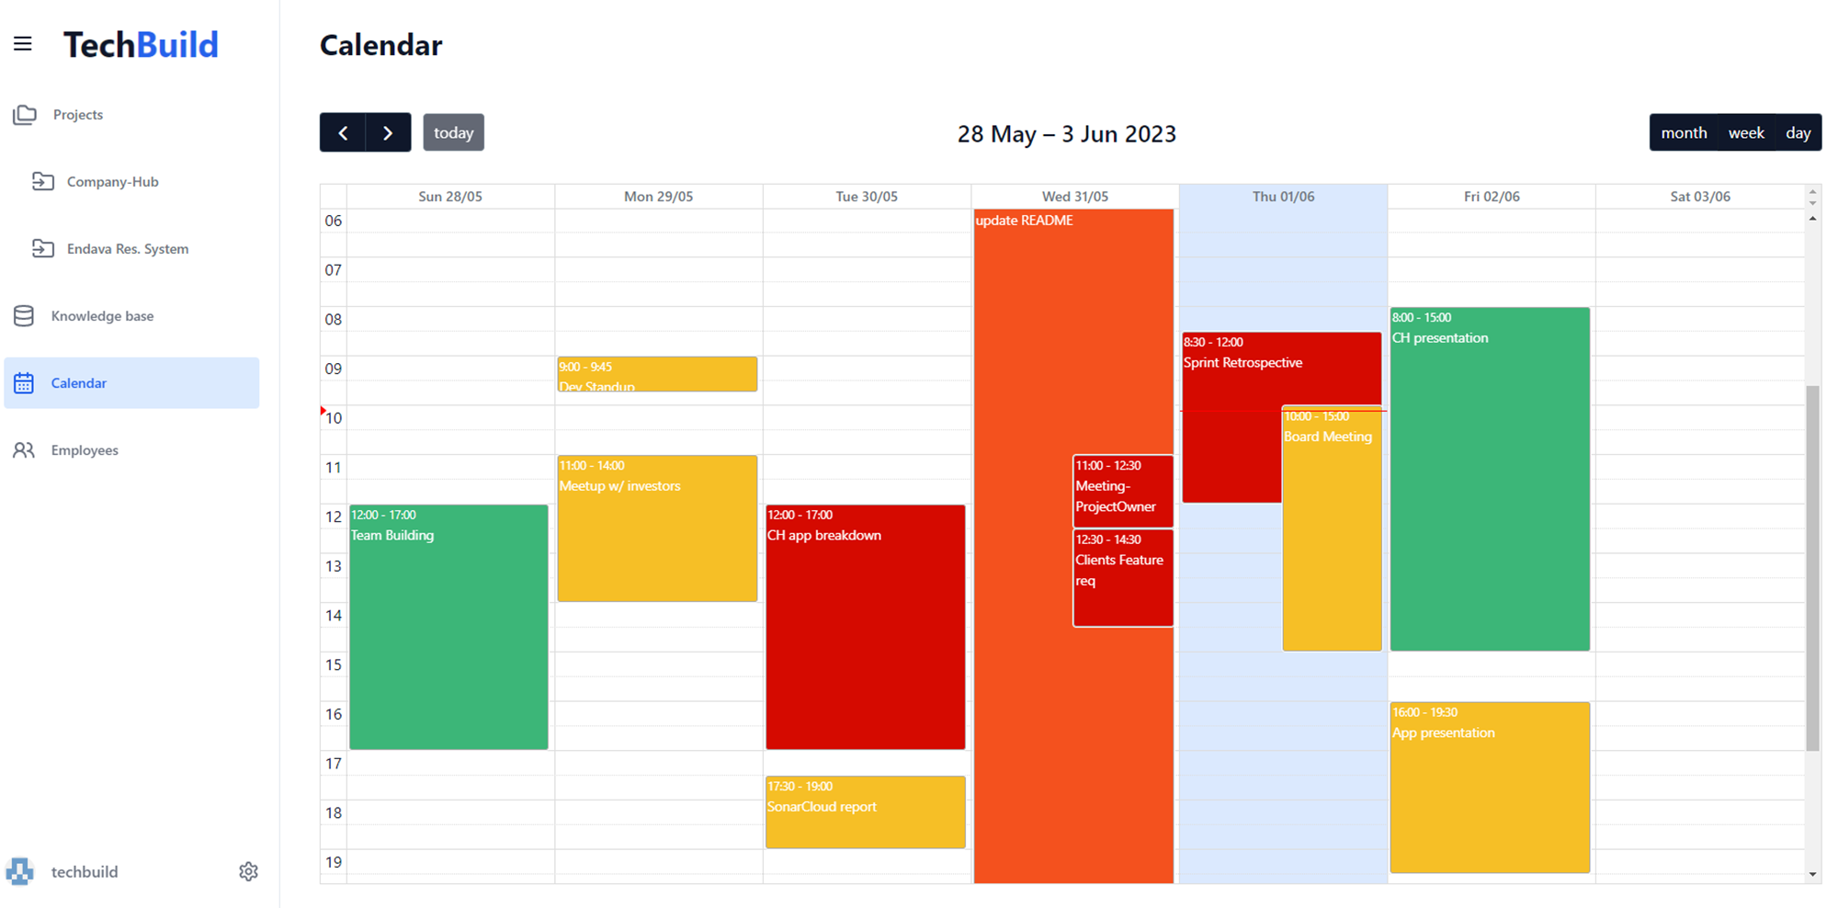
KOLEDAR
Povezan z agilno tablo

Slide 8
Ciljni uporabniki
Persona 1: Jure, ustanovitelj IT startupa
User Story:
Kot Jure želim imeti centraliziran, enostaven in pregleden sistem za vodenje projektov in opravil v mojem podjetju. Želim ustvariti projekte, dodati opravila in dodeliti člane moje ekipe posameznim opravilom. Prav tako bi želel imeti bazo znanj, kjer lahko zaposleni hitro iščejo po naših dokumentih s pomočjo umetne inteligence. Za načrtovanje sestankov in pregled rokov opravil bi rad imel enostaven koledar.

Slide 9
Ciljni uporabniki
Persona 2: Ana, projektna vodja v majhnem IT podjetju
User Story:
Kot Ana želim imeti pregled nad vsemi projekti, ki jih vodim, in enostaven način za upravljanje z opravili. Želim ustvariti agilne table za vsak projekt, kjer lahko vizualno sledim napredku in preuredim opravila, ko se prioritete spremenijo. Prav tako bi rada imela možnost, da naše dokumente podjetja naložim v bazo znanj, kjer bodo lahko ostali zaposleni iskali po teh dokumentih.

Slide 10
Ciljni uporabniki
Persona 3: Marko, razvijalec v manjšem IT podjetju
User Story:
Kot Marko želim imeti enostaven način za sledenje mojim opravilom, ki jih moram opraviti. Želim, da lahko enostavno preklapljam med opravili in spremljam roke za zaključitev opravila. Prav tako bi rad imel dostop do baze znanja, kjer lahko iščem rešitve za težave, s katerimi se srečujem pri razvoju. Moja prioriteta je učinkovitost in hitro iskanje informacij, zato bi rad imel podporo umetne inteligence pri iskanju internih problemov. V tej aplikaciji bi imeli tudi koledar za sledenje sestankom in rokom opravil.

Slide 11
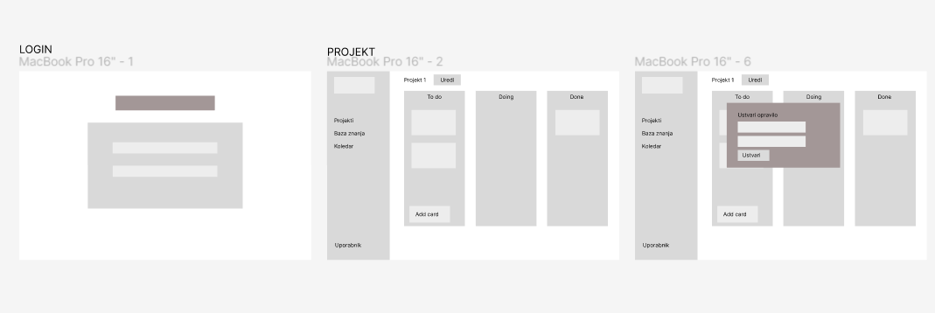
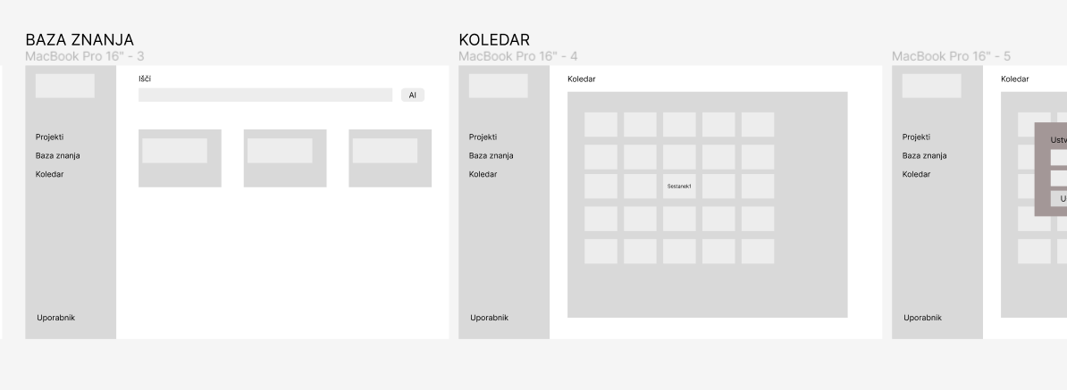
Wireframe

Slide 12
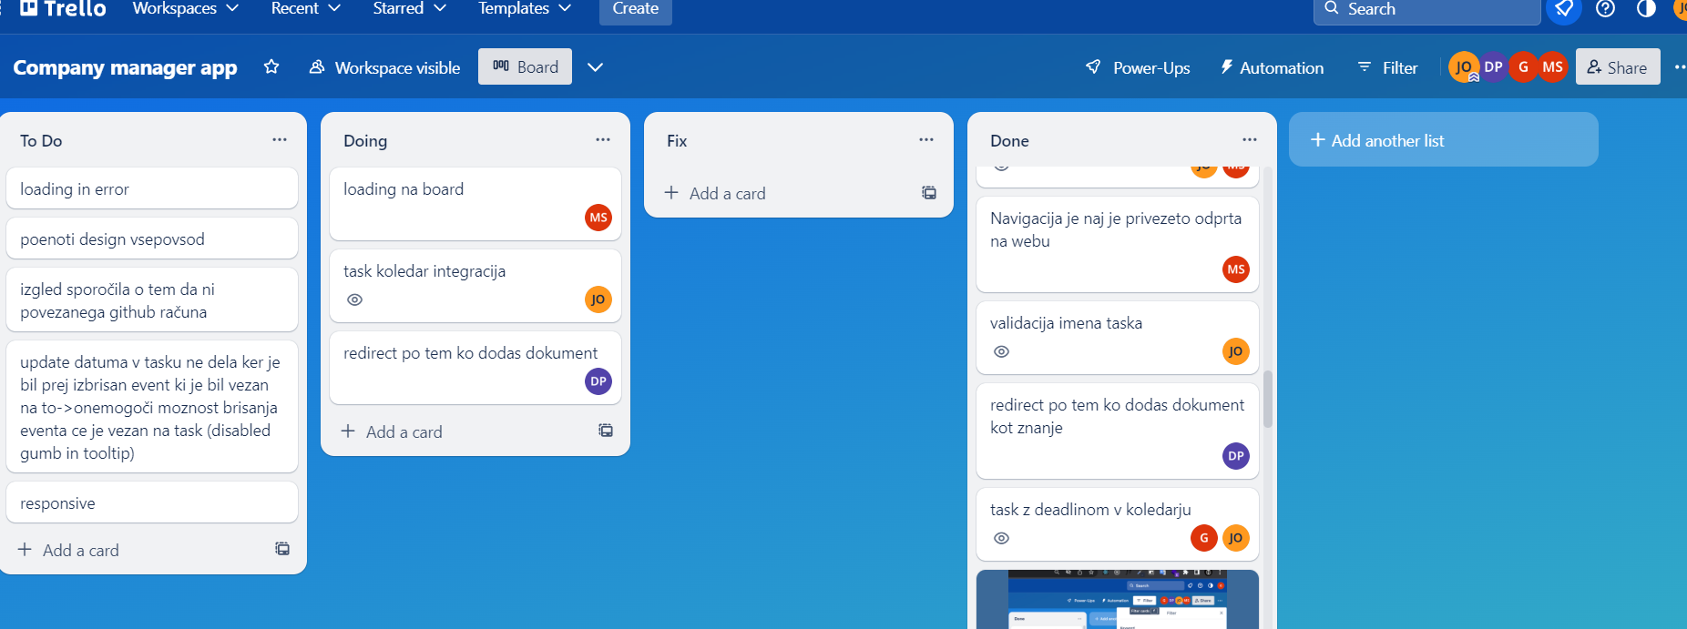
Organizacija dela
Discord
Scrum
Tedenski sprinti

Slide 13
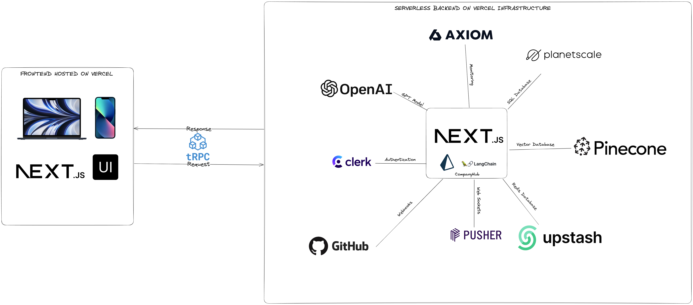
Arhitektura

Slide 14
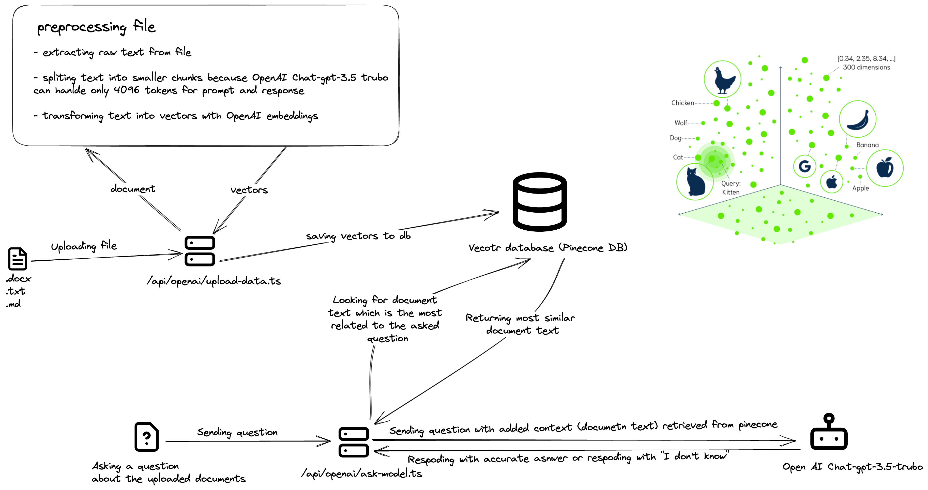
Iskanje po dokumentih z AI

Slide 15
Video

Slide 17
Izdelki
Vizija projekta
Povzetek projekta
Tehnične odločitve
ER model
Diagram primerov uporabe
Arhitektura aplikacije
Uporabniški priročnik

Slide 18
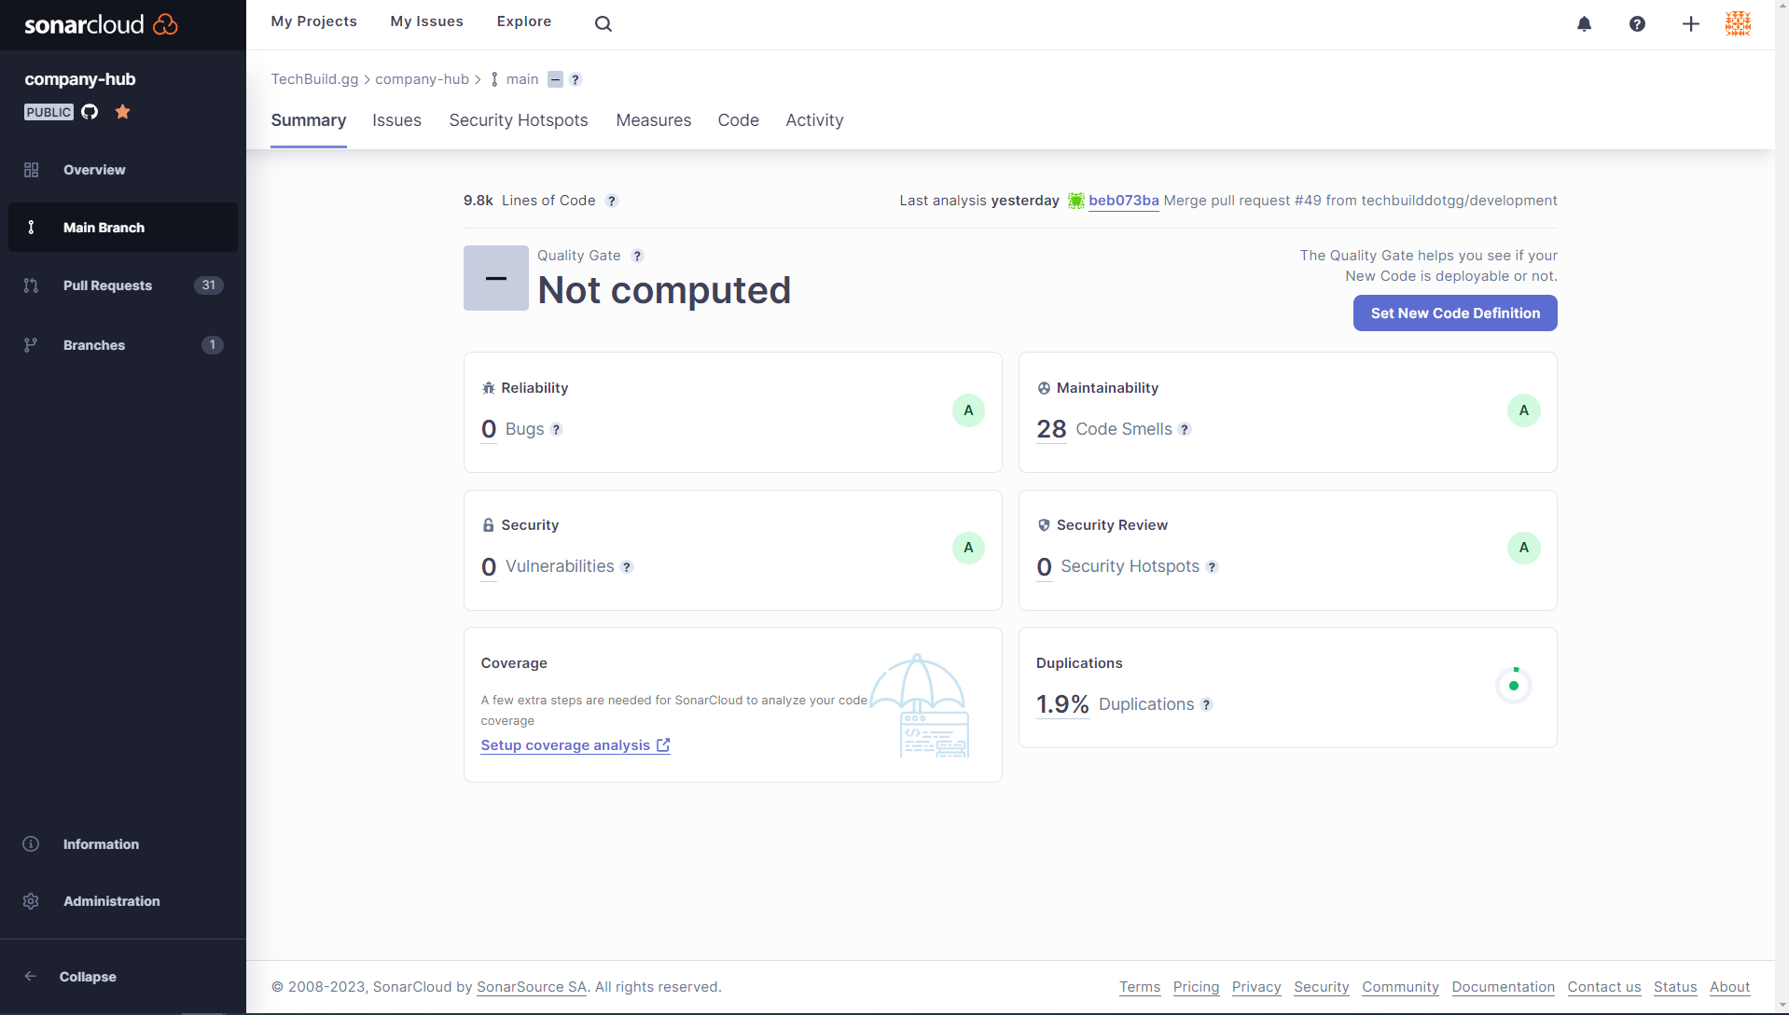
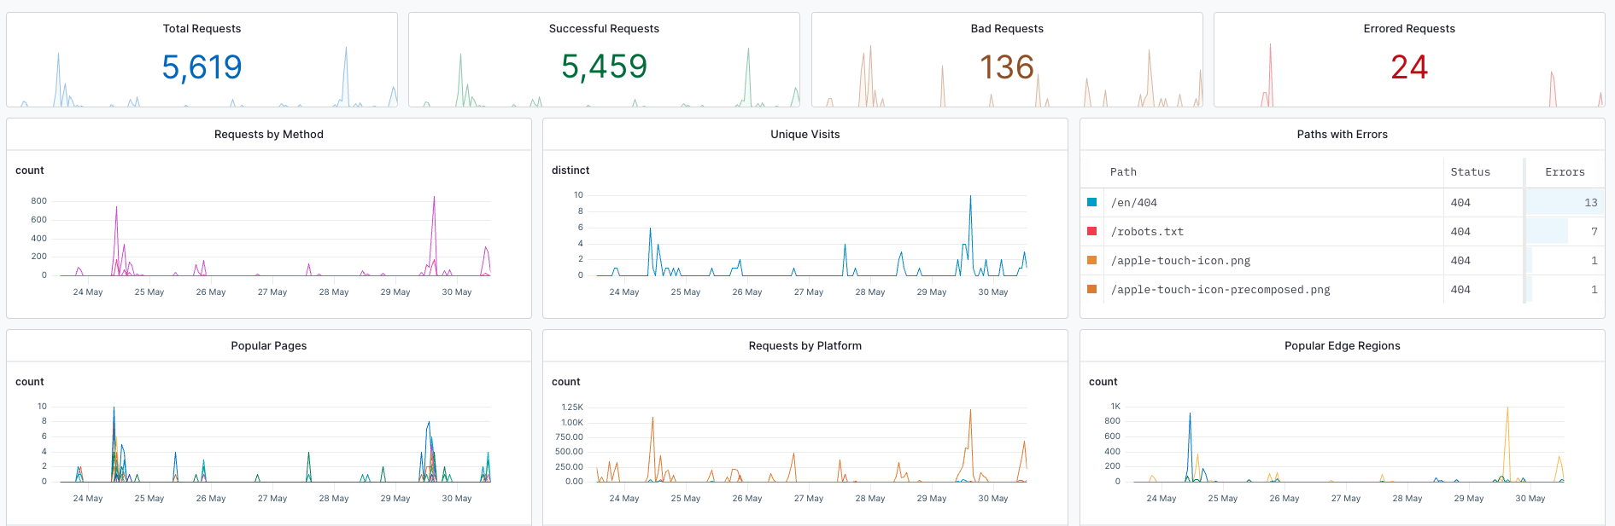
Zagotavljanje kakovosti
Testiranje enot (Vitest)
Spremljanje napak (Axiom)
Tehnični dolg (SonarCloud)

Slide 19
Hvala za pozornost!

